Slide 1
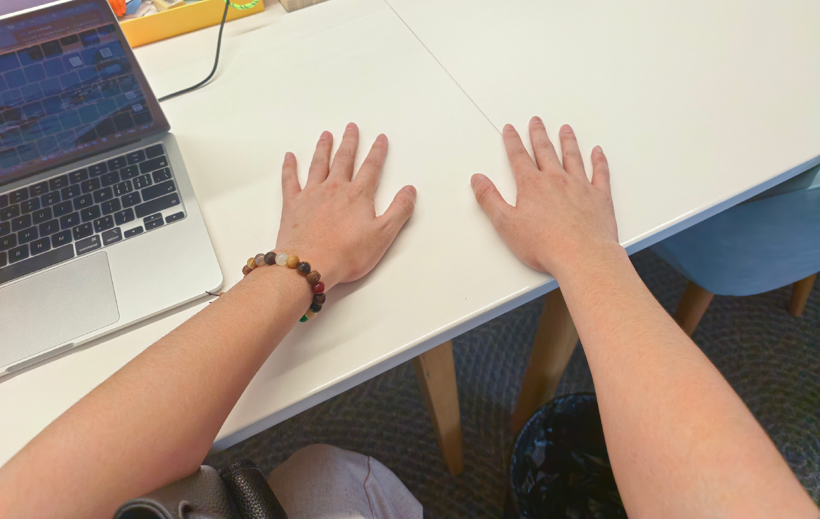
Ego Canonical 坐标系定义
相机的Canonical坐标系是：对于视锥和前视方向，z(蓝)向前，x(红)向右，y(绿)向下
在视锥方向上，当双手平放时，腕部(wrist)坐标系应当也满足：z(蓝)向前，x(红)向右，y(绿)向下
z
z
x
x
y
y

Slide 2
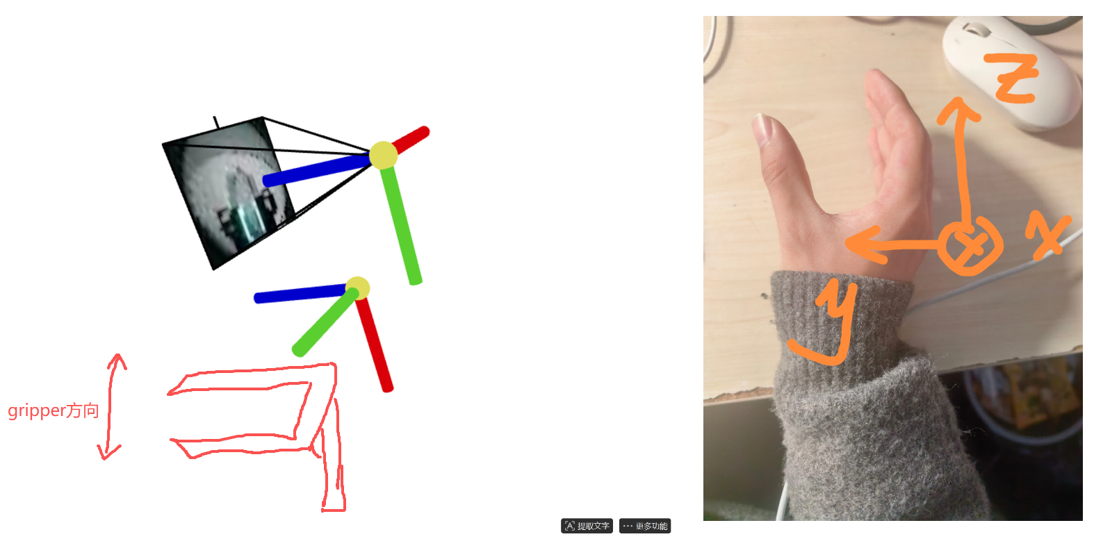
Gripper的Ego Canonical 坐标系定义
相机的Canonical坐标系是：对于视锥和前视方向，z(蓝)向前，x(红)向右，y(绿)向下
对于是Gripper本体的Ego数据，我们用下图中的人手抓取姿态近似Gripper夹爪；

Slide 3
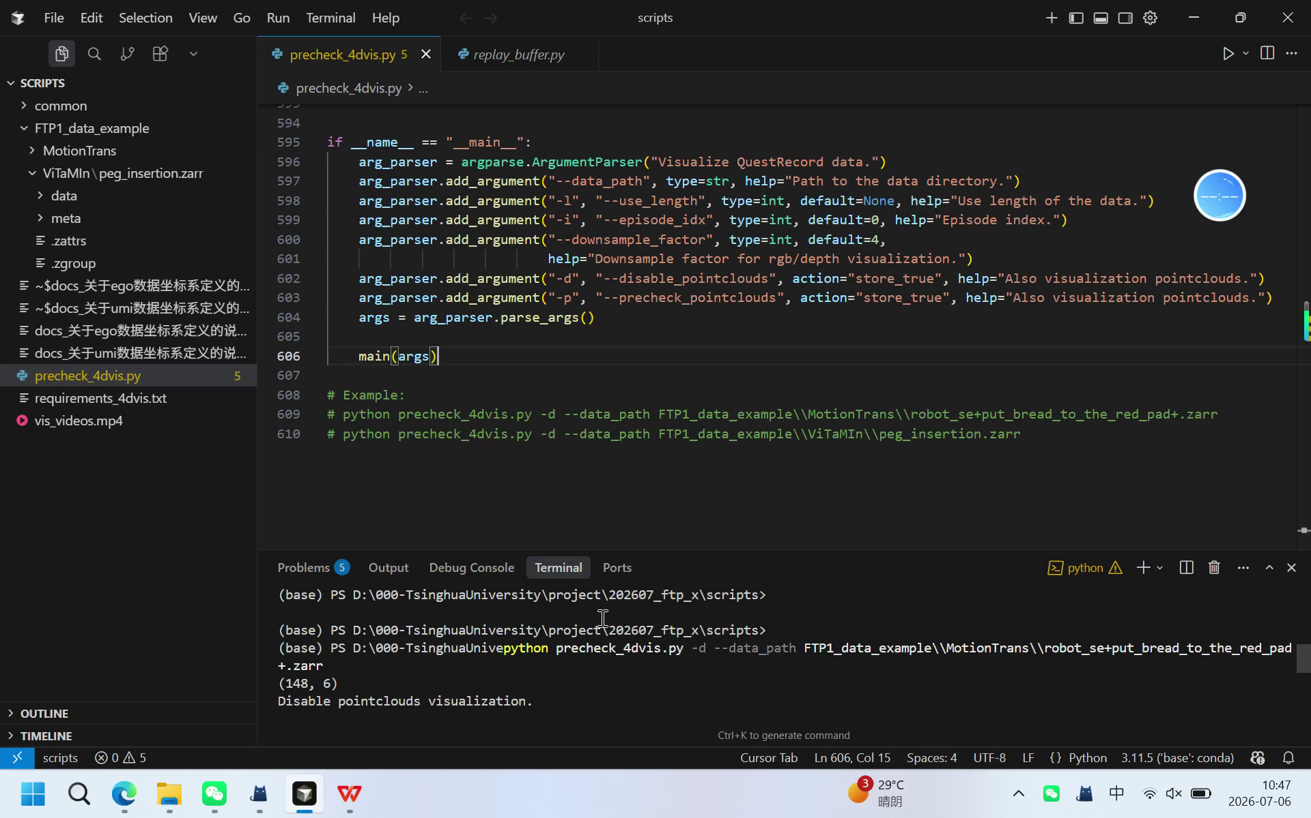
检查方式
(右侧视频可播放)
运行precheck_4dvis.py后
在Viser中转到一个”镜头向前”
的视角，点击Playing转为手动
播放；
然后拖动进度条，看下方的代
表Gripper的坐标的移动趋势
是否和视频中的趋势一致
例如，右侧案例中Gripper坐标
移动趋势相对于初始都是先
向前再左再向后，和视频符合
另外注意检查当”镜头向前”，
Wrist Pose的定义是否符合上
一页的Canonical坐标定义

